Slide 1

Подготовительная к школе группа комбинированной направленности «Звёздочки»
МКДОУ детский сад №6 «Белоснежка» р.п.Карсун

Slide 2
Сколько лет длилась Великая Отечественная война?

Slide 3

ОТВЕТ: 4 года (1941-1945)

Slide 4
Как называется праздничный проход всех групп и родов войск по Красной площади?

Slide 5
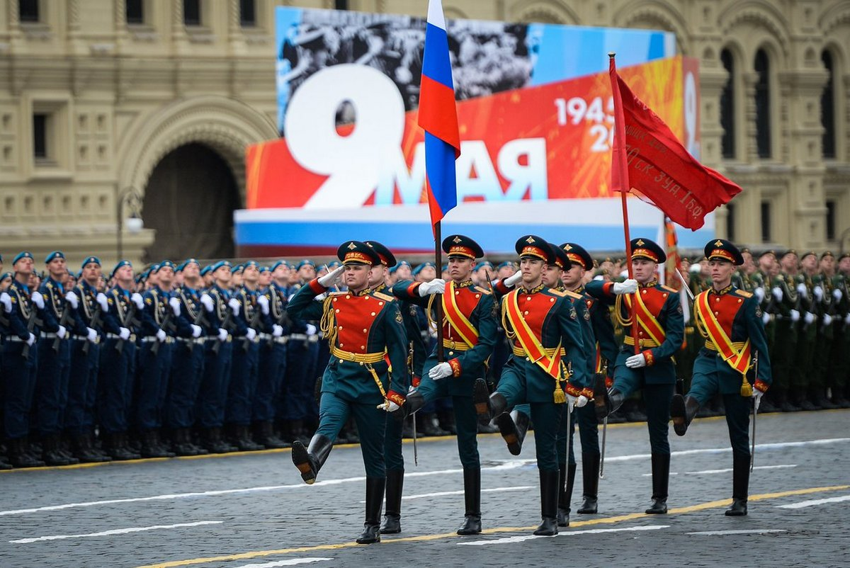
ОТВЕТ: ПАРАД

Slide 6
Рядовой,Герой Советского Союза, закрывший своим телом амбразуру вражеского дзота.

Slide 7
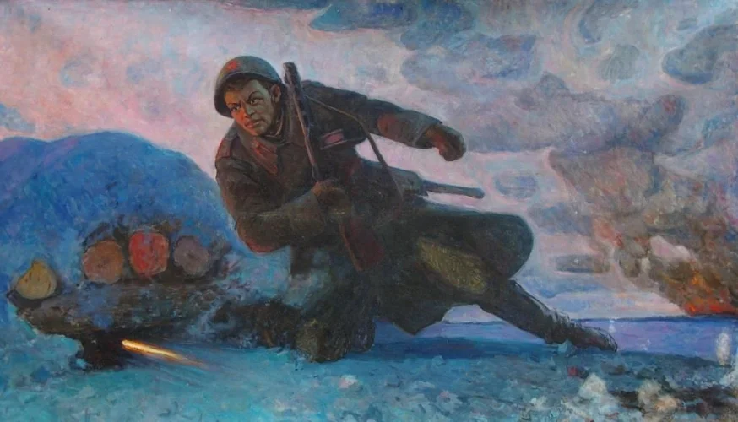
ОТВЕТ: Александр Матросов

Slide 8
Какое государство напало на нашу страну ?

Slide 9
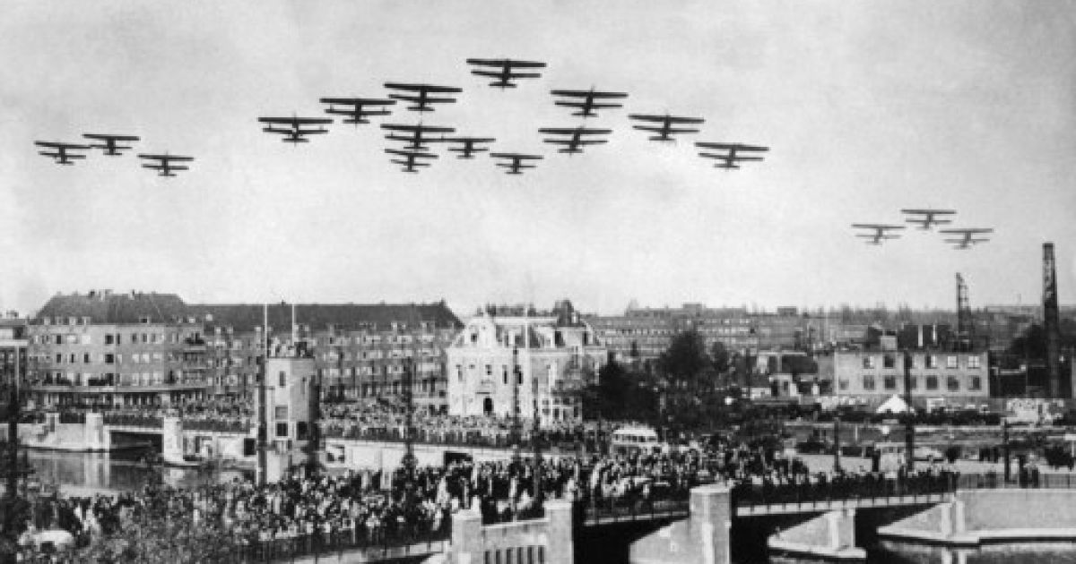
ОТВЕТ: Фашистская Германия.

Slide 10
Государственная награда за заслуги перед Родиной.

Slide 11
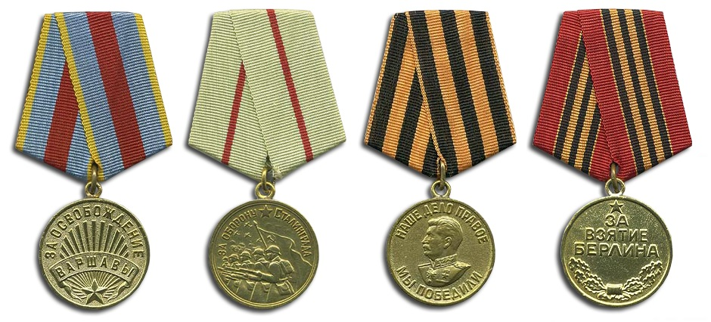
ОТВЕТ: Медаль.

Slide 12
Какое оружие называется женским именем?

Slide 13
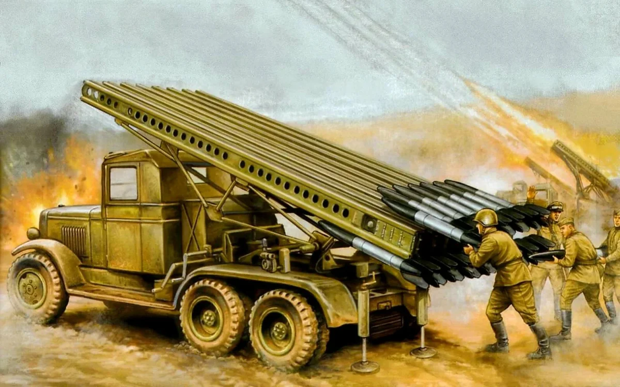
ОТВЕТ: «Катюша»

Slide 14
Расскажите о родственниках воевавших на ВОВ.

Slide 15
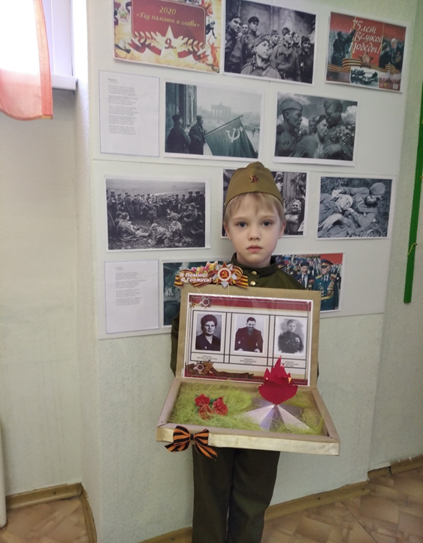

Slide 16
Назовите города-герои , которые вы знаете.

Slide 17
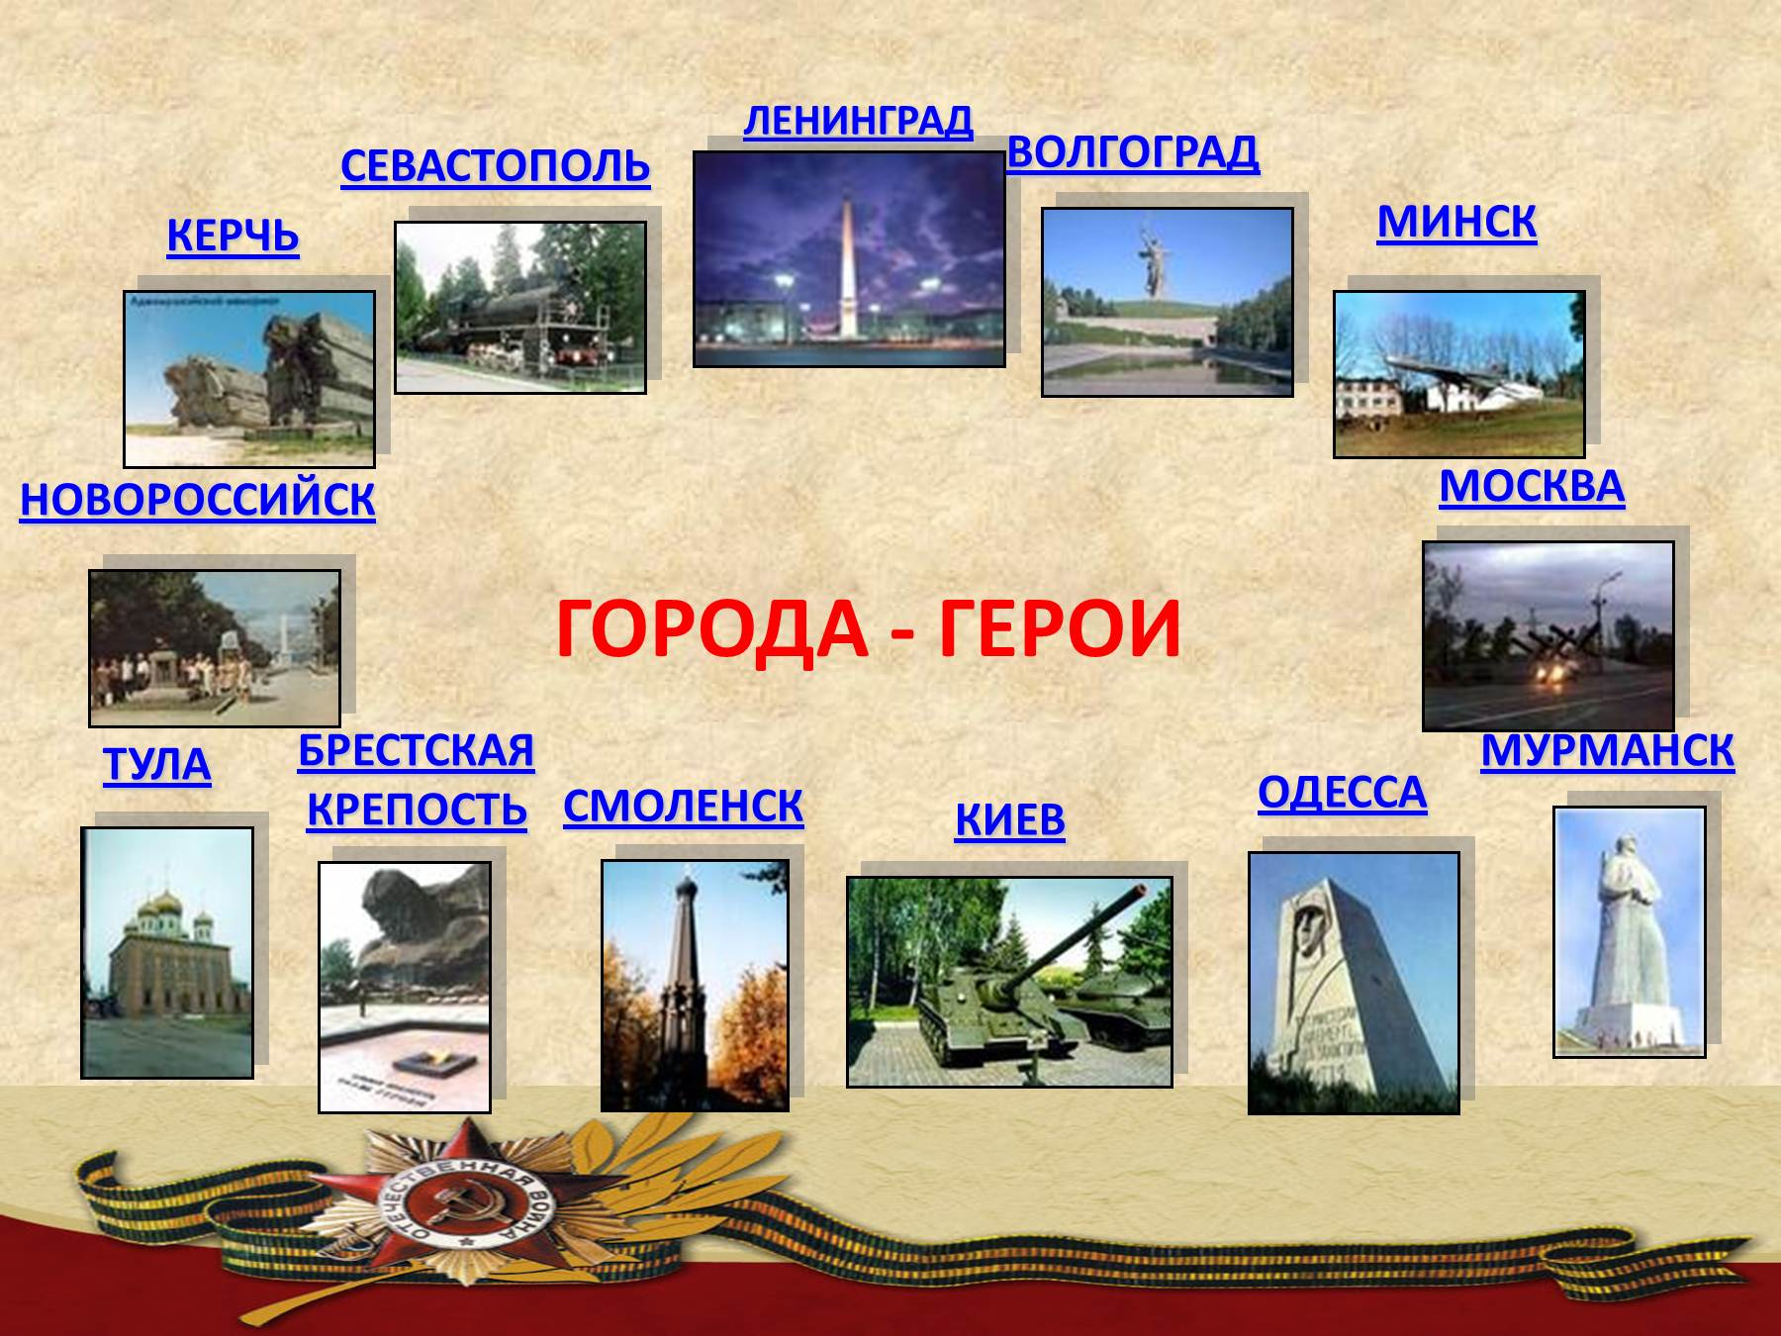

Slide 18
Как мы сейчас называем людей , прошедших войну и доживших до наших дней ?

Slide 19
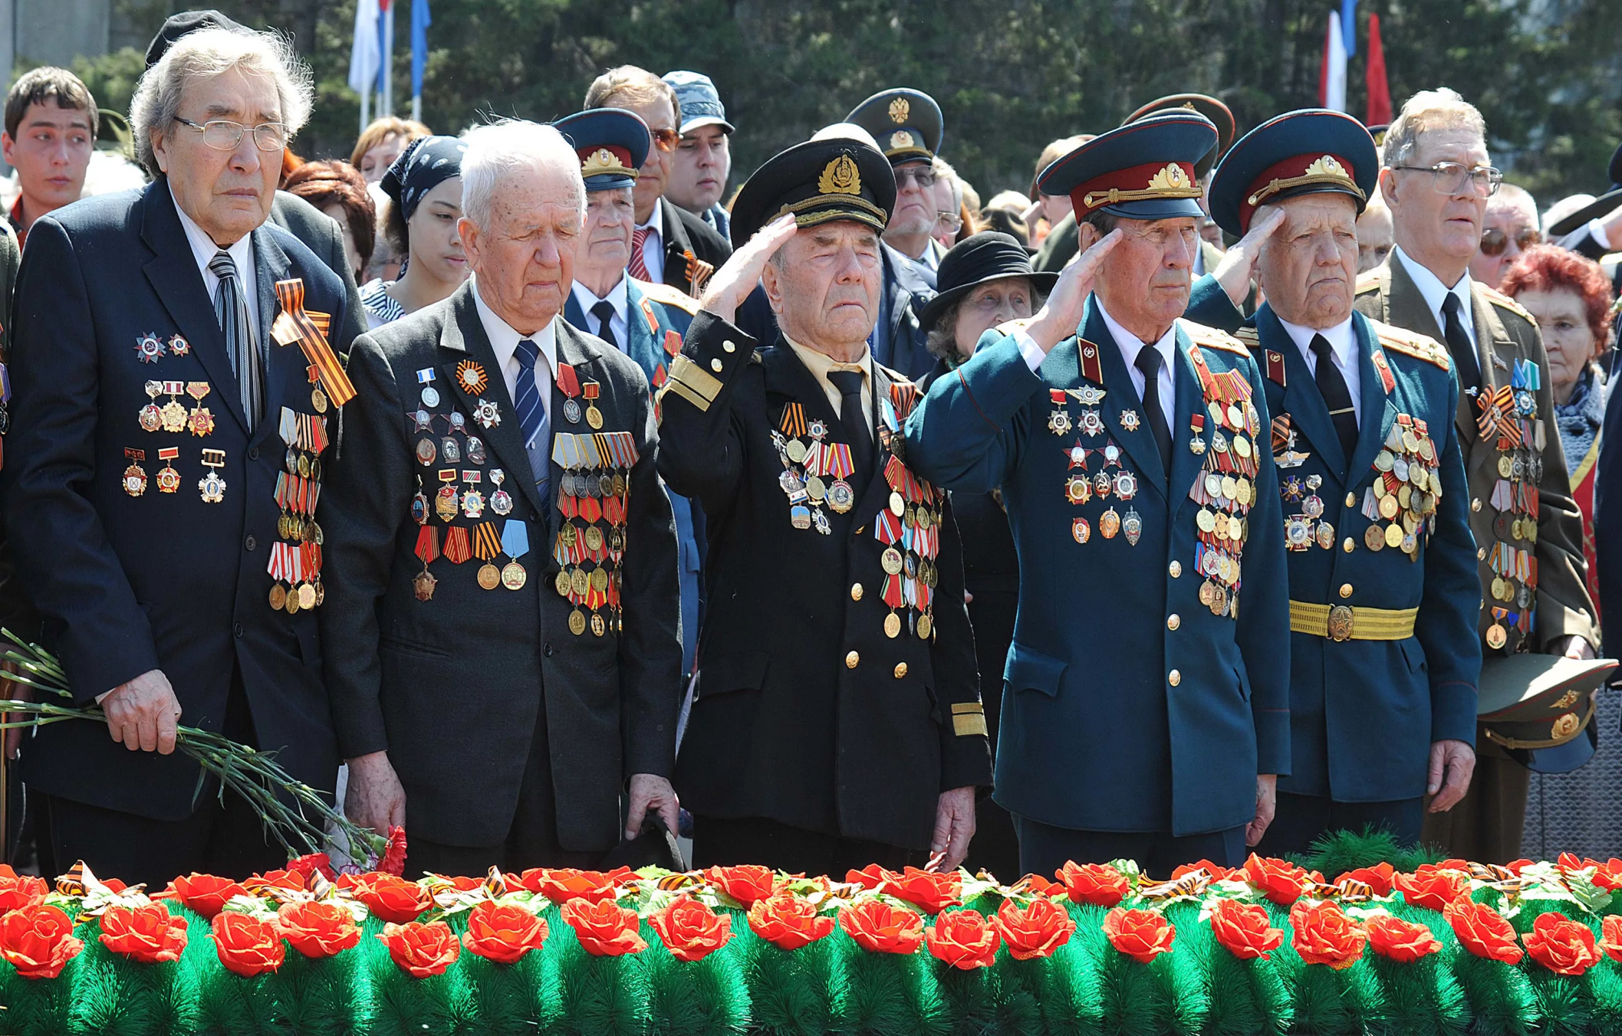
ОТВЕТ: Ветераны.

Slide 20


